Slide 1
Двадесета международна научно-практическа конференция „Съвременни тенденции в предучилищното възпитание”
30-31.05.2019 г.

Slide 2
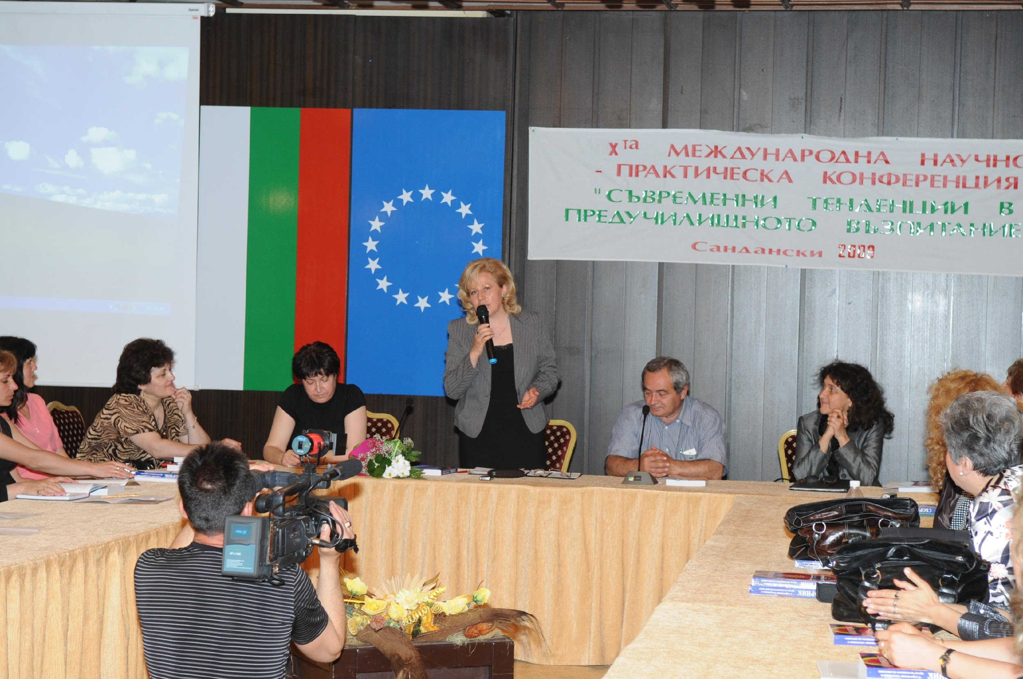
С благодарност да си спомним за подкрепата, която ни оказа доц. Димитър К. Димитров

Slide 3
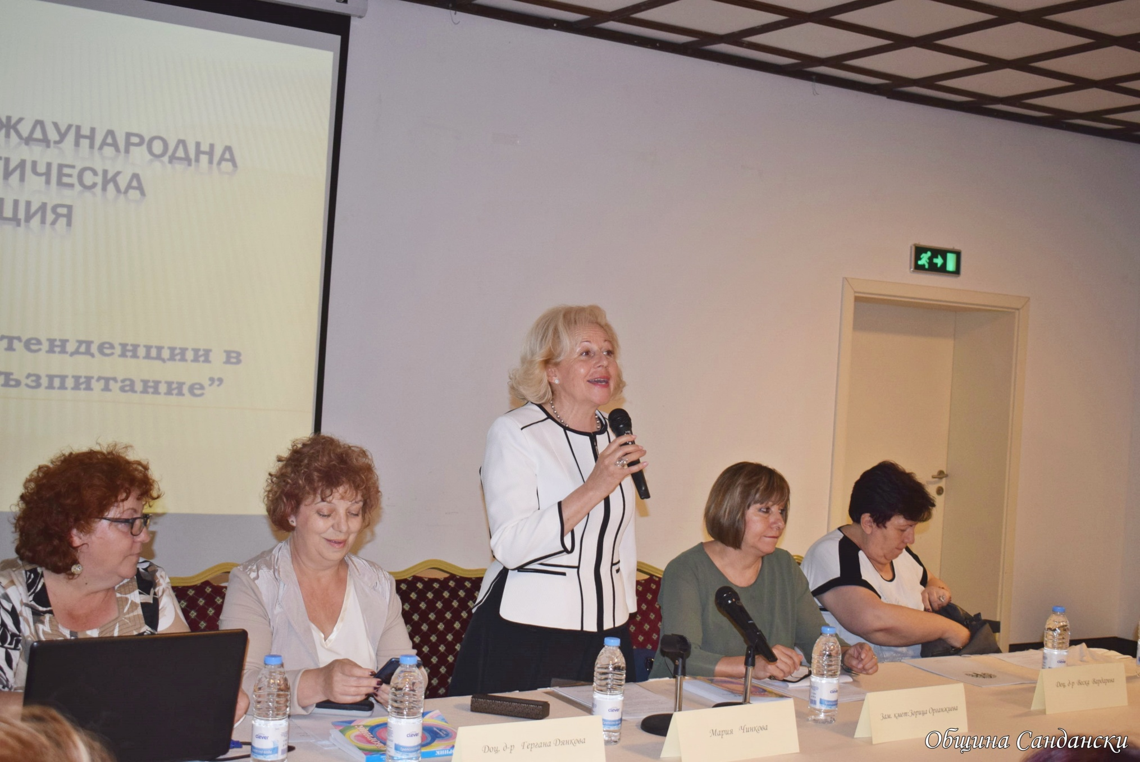
Добре дошли, на международната научно практическа конференция “Съвременни тенденции в предучилищното възпитание” в гр. Сандански
Ежегоден поздрав от организаторът на форума Мария Чинкова

Slide 4
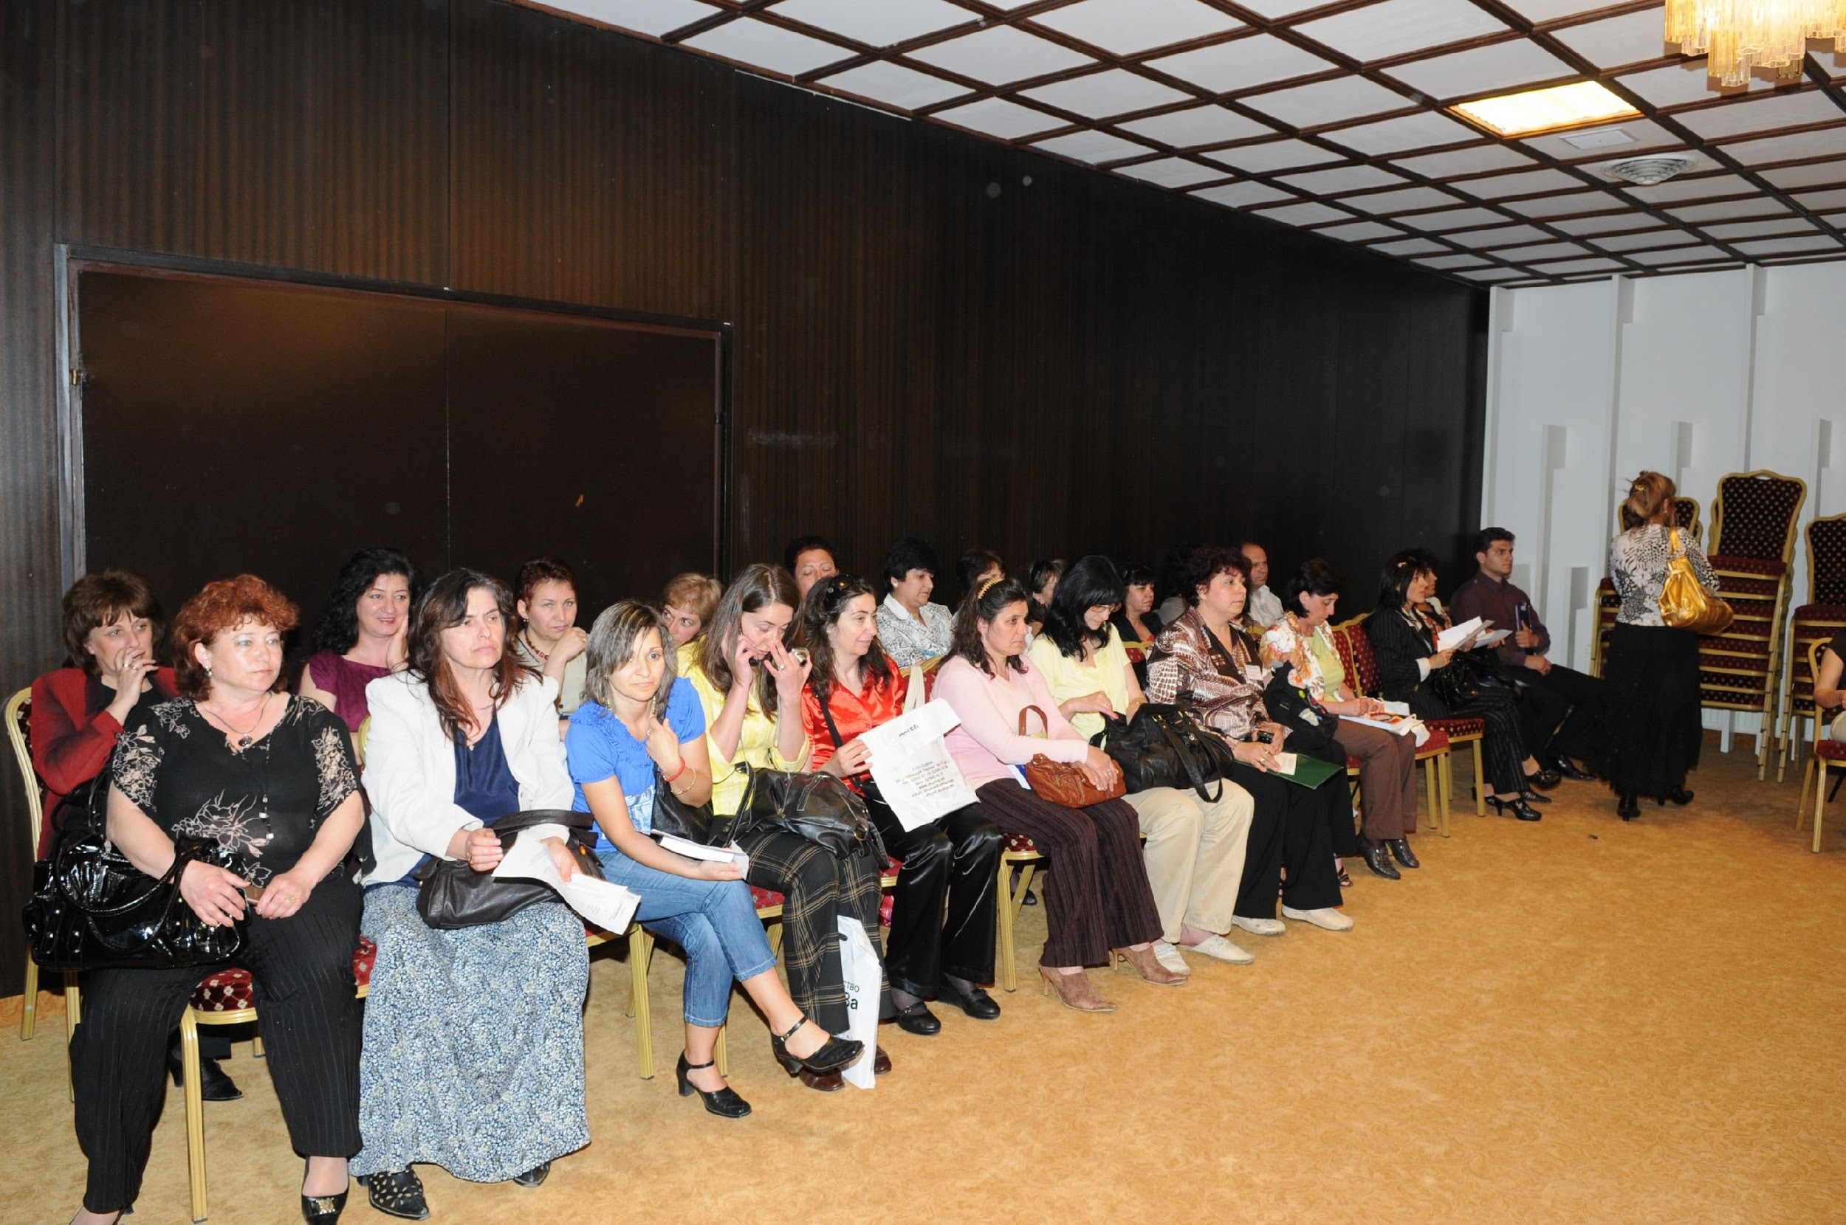
Част от участниците през 2019 година

Slide 5
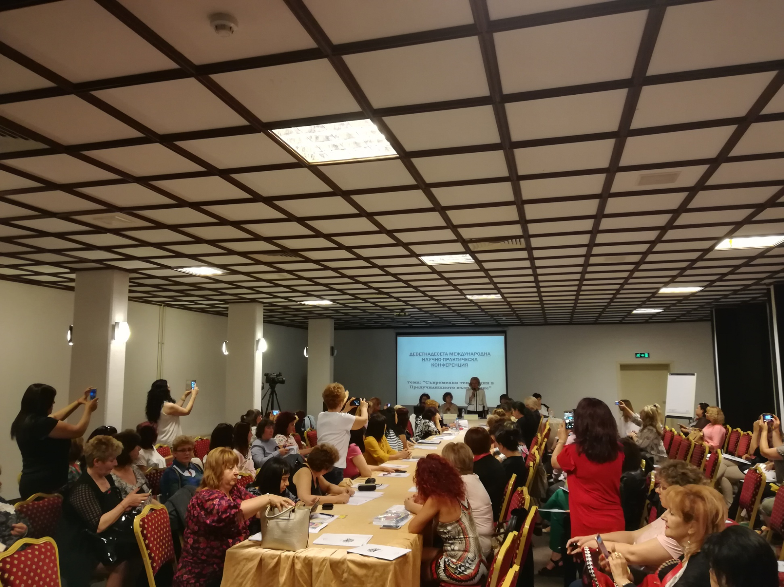
Конферентната зала на интерхотел Сандански –средище на дискусии за съвременните тенденции в предучилищното възпитание

Slide 6
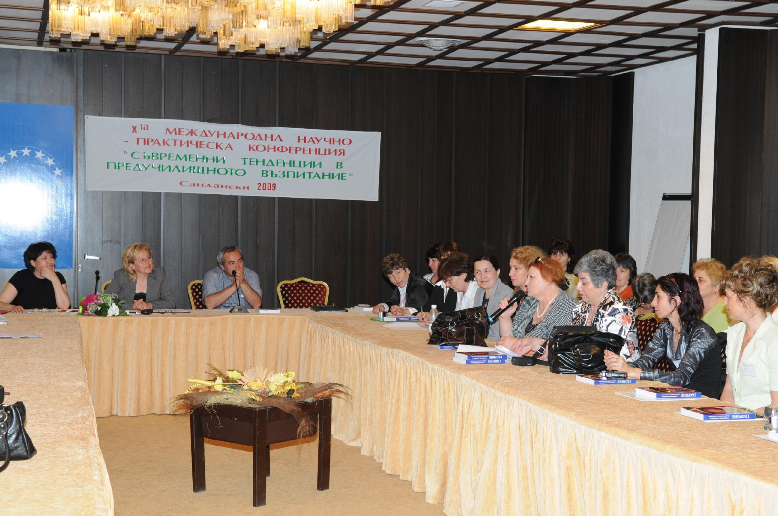
Изказване на Веска Радева от гр. Щип, директор на ДГ “АСТИБО”, която представя работата на колегите от детската градина

Slide 7
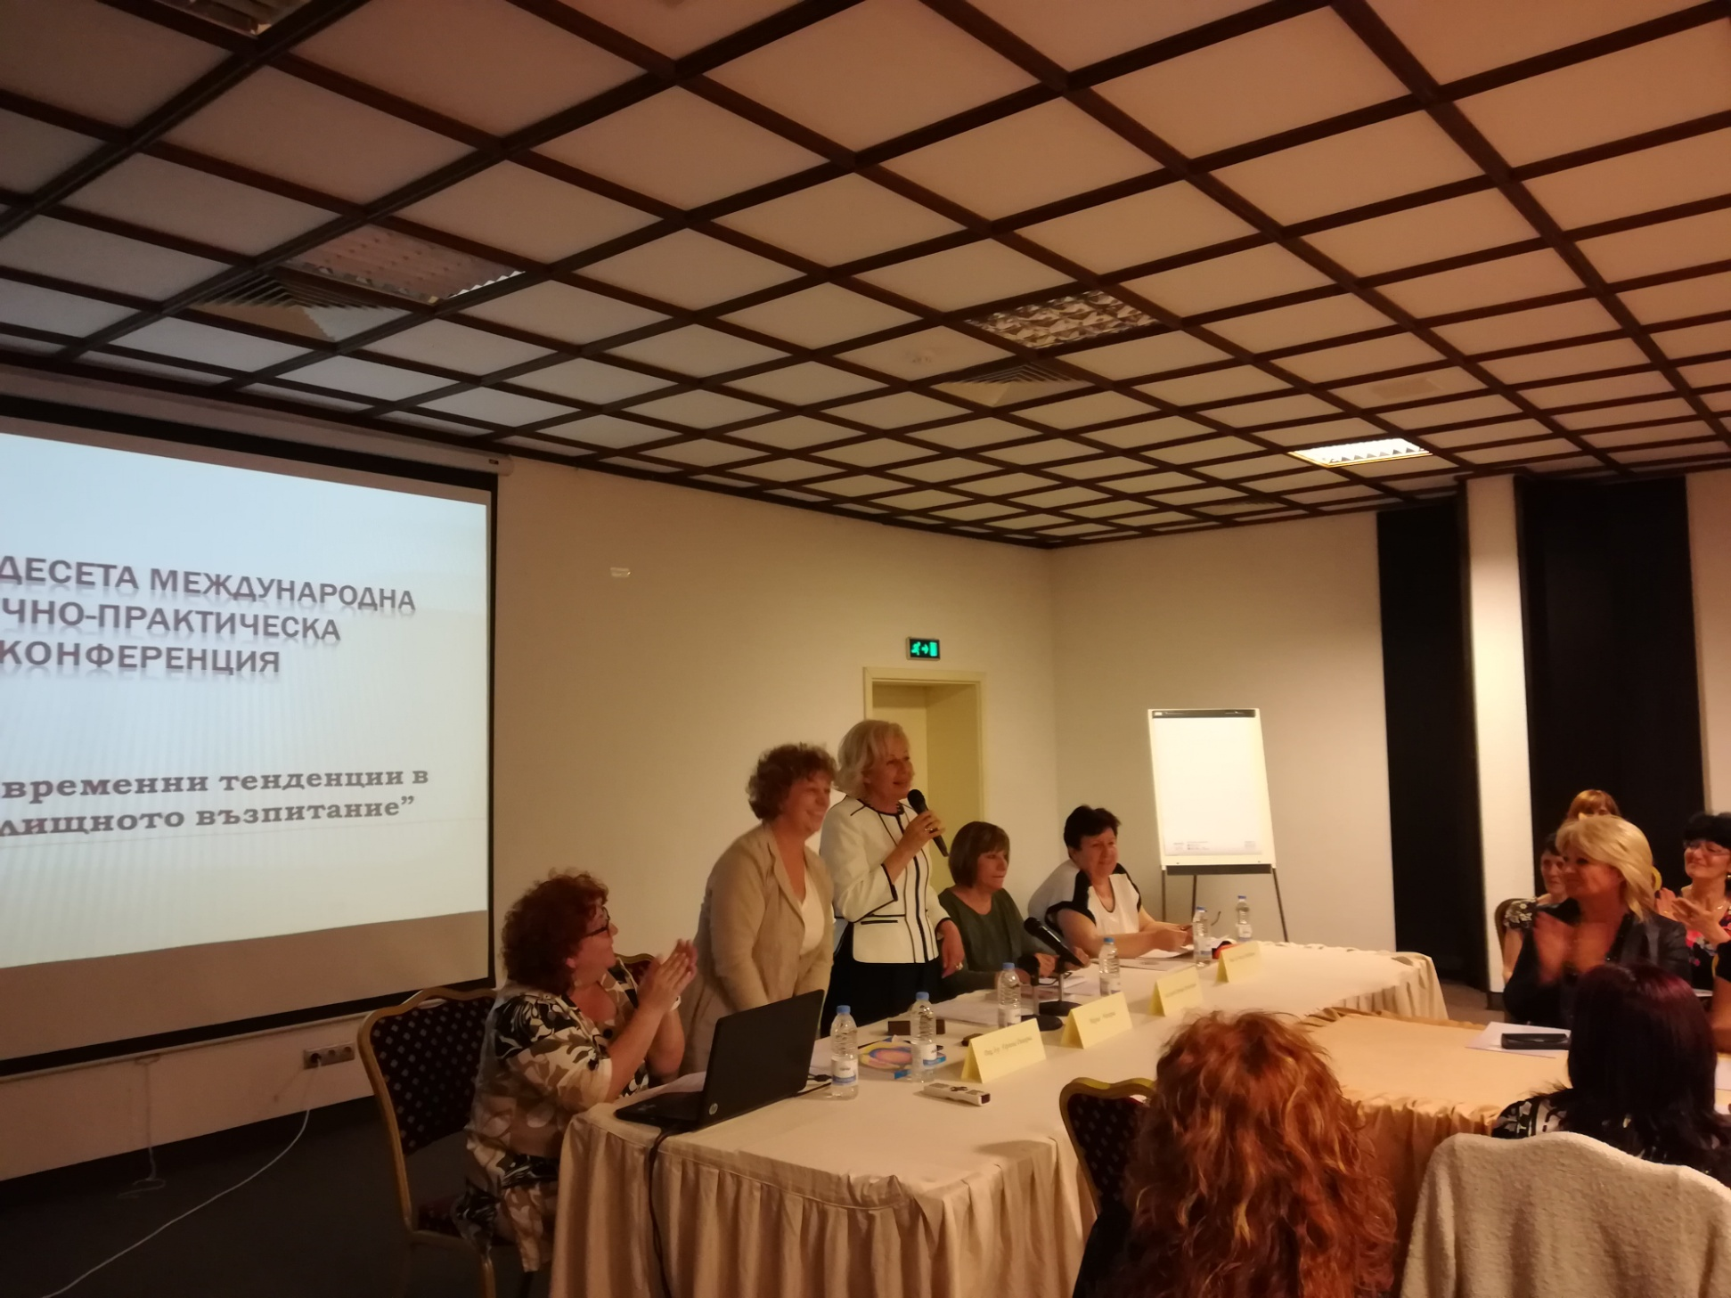
Доц д-р Гергана Дянкова доц. д-р Веска Вардарева доц. д-р София Дерменджиева, преподаватели от ЮЗУ “Неофит Рилски”, ежегодни партньори при реализация на конференцията

Slide 8
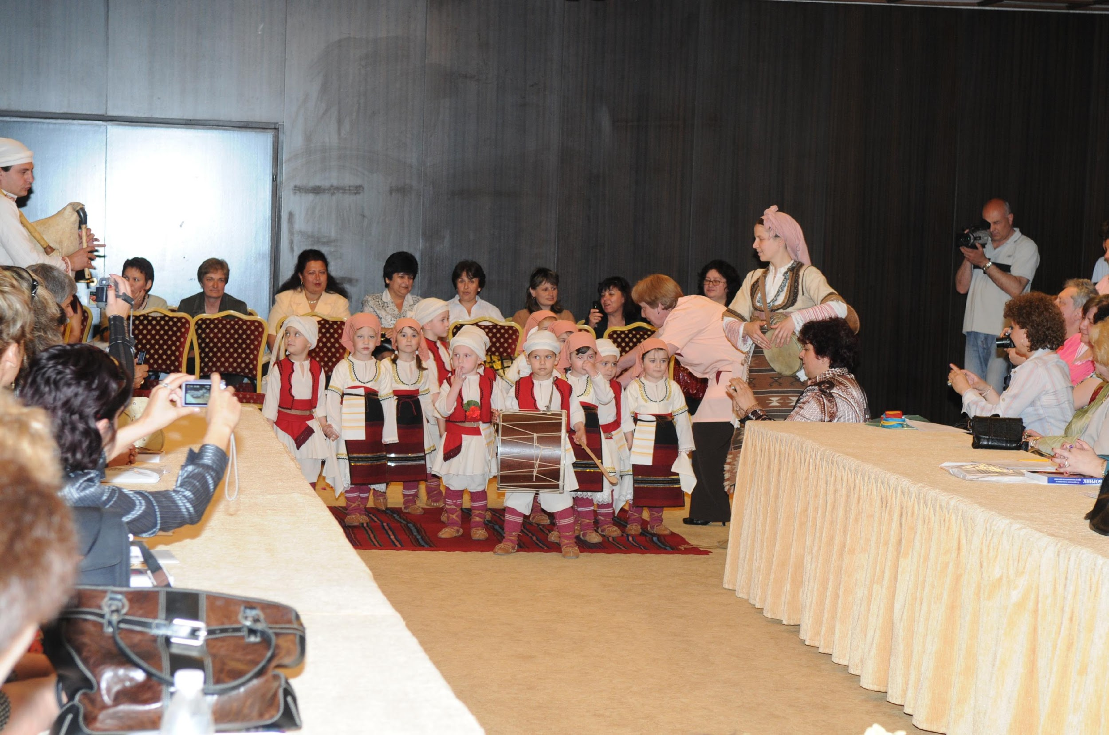
Децата от ДГ “Пролет” поднасят поздрав към участниците в деветото издание на форума.

Slide 9
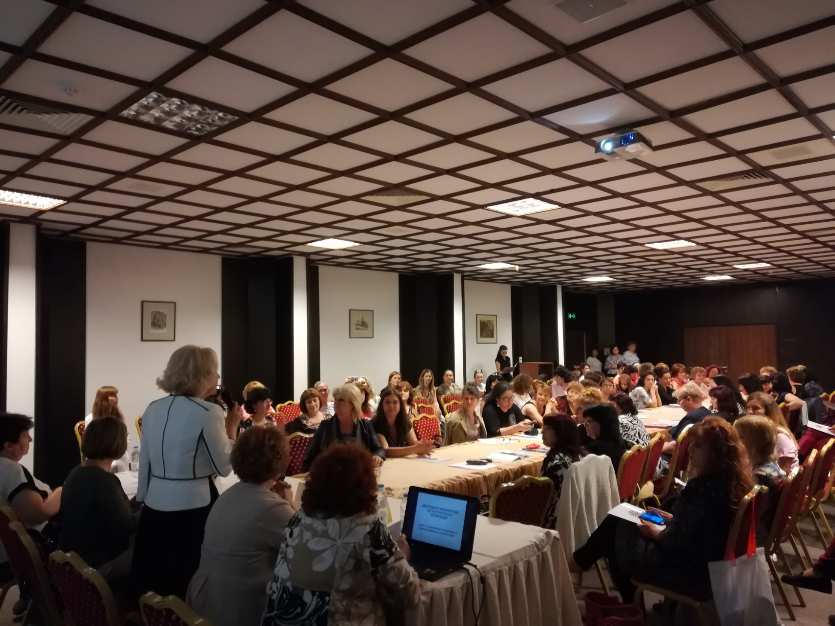
Откриване на деветнадесета международна научно-практическа конференция „Съвременни тенденции в предучилищното възпитание”

Slide 10
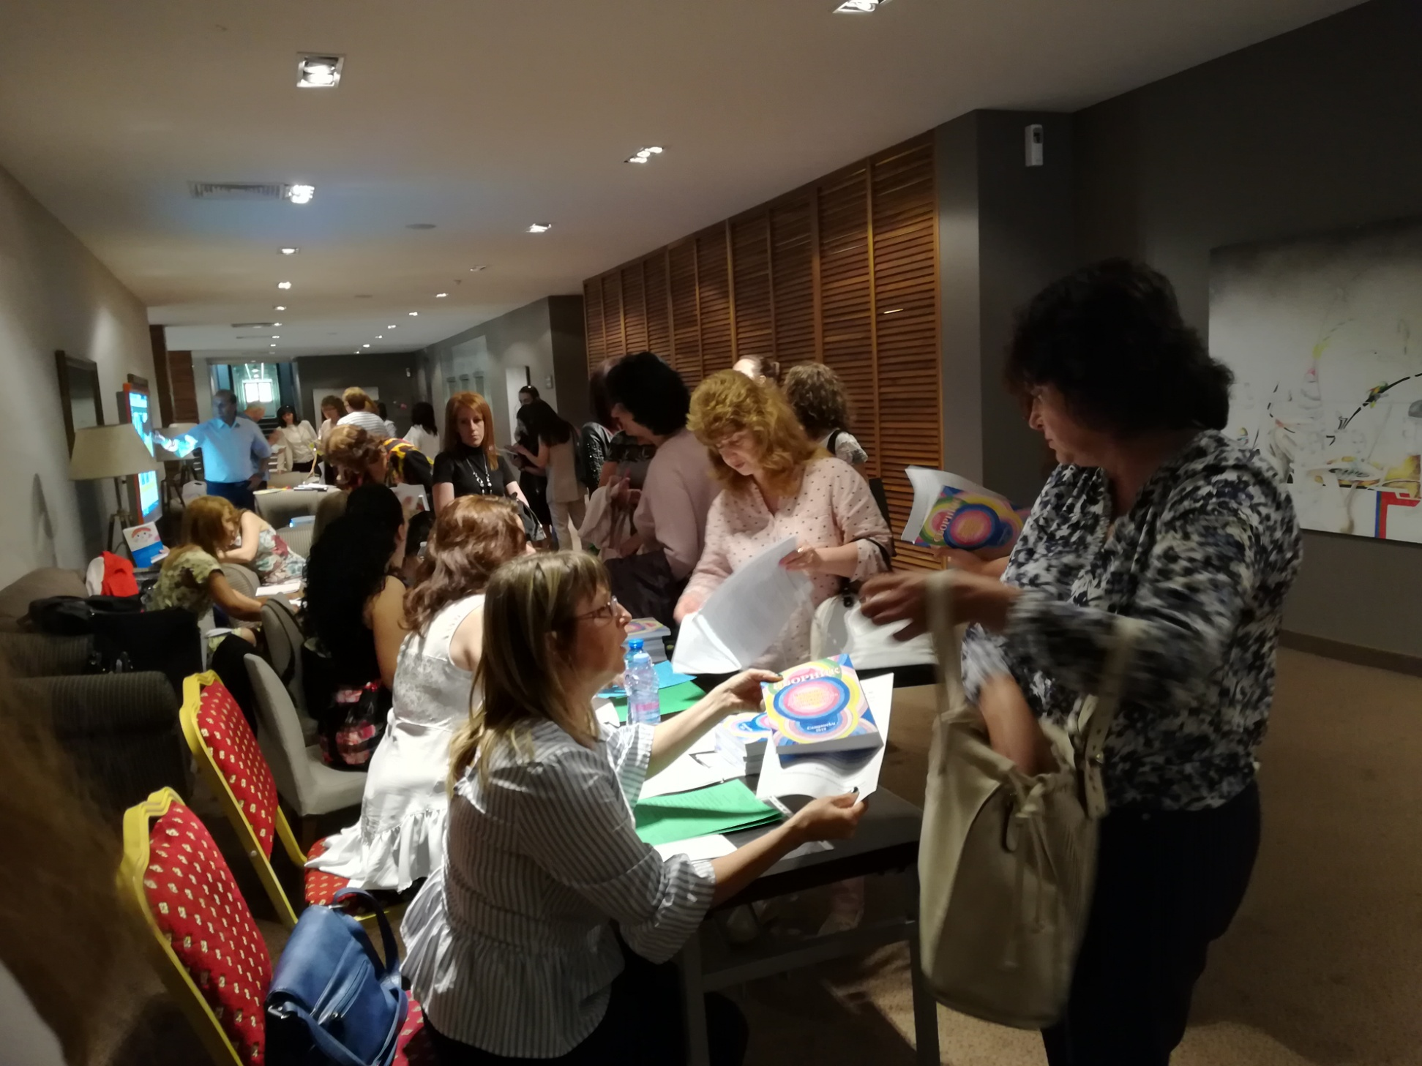
Регистрация на участниците

Slide 11
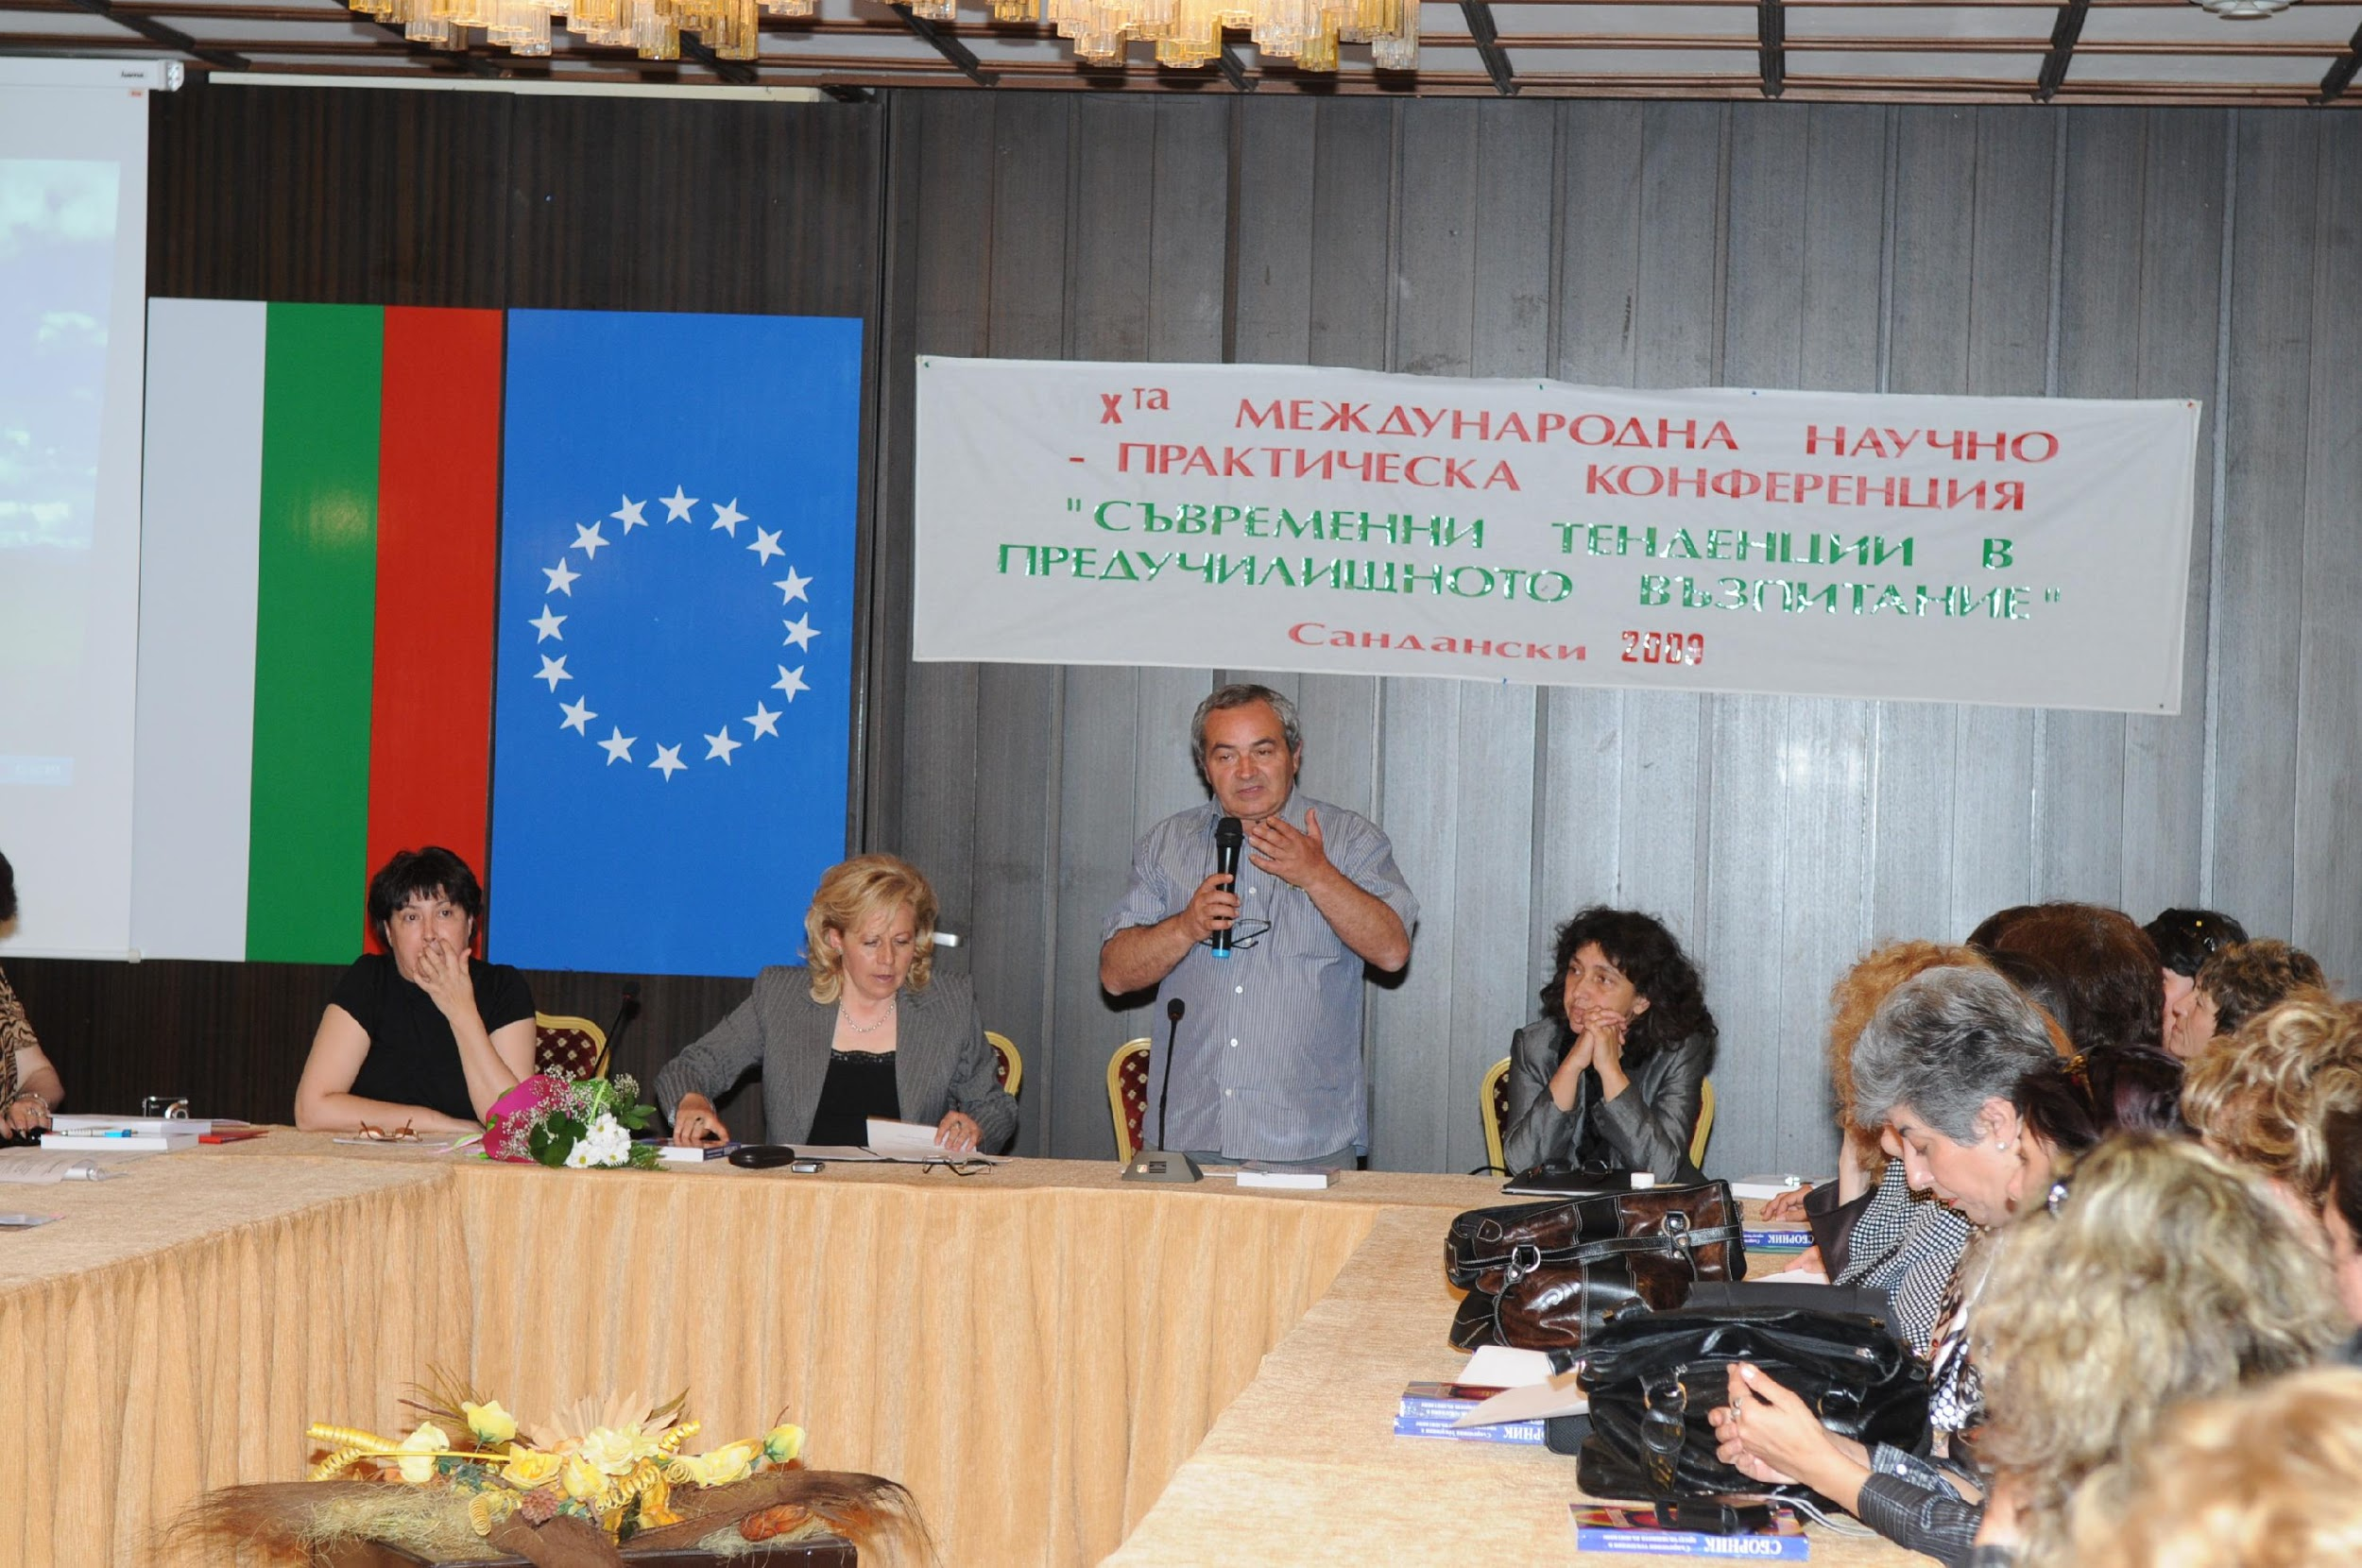
Димитър Кр. Димитров - Мастера
Детският учител притежава шанса да има невероятно интересна и особено значима работа. Защото има за свой партньор деца – най-сложното и благодатно нещо на този свят, и защото действително бъдещето на всяко едно общество е в ръцете на неговите учители.

Slide 12
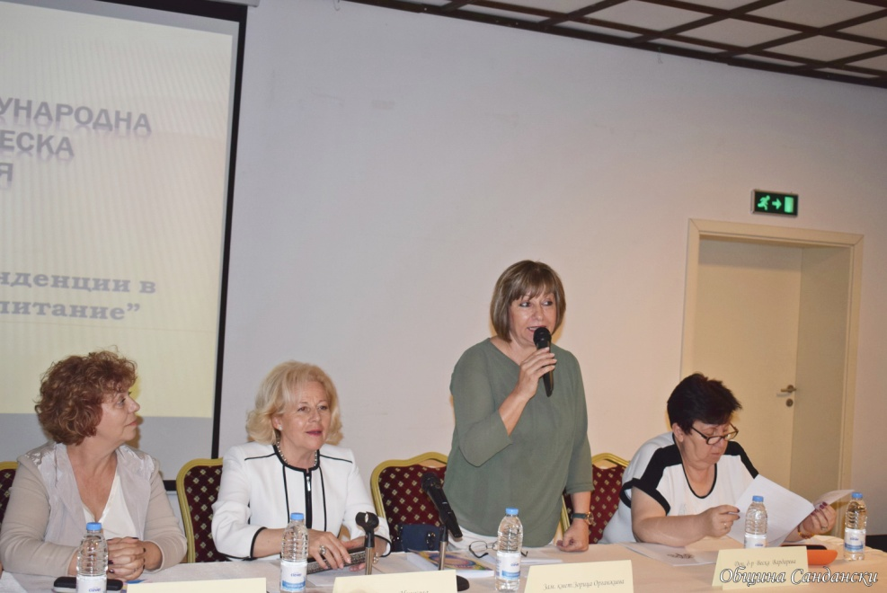
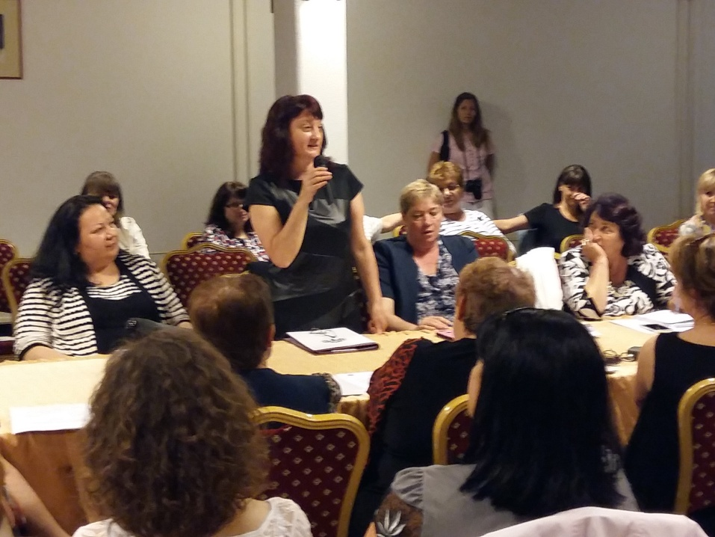
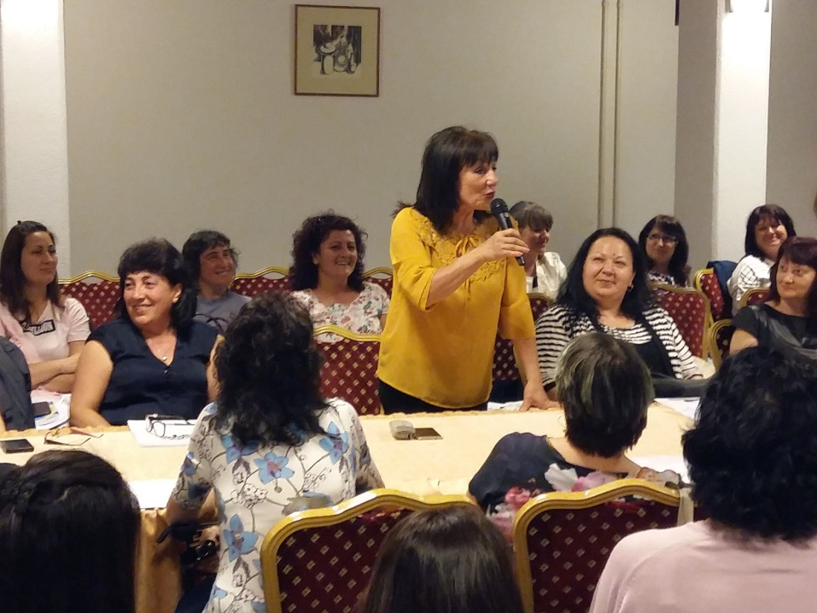
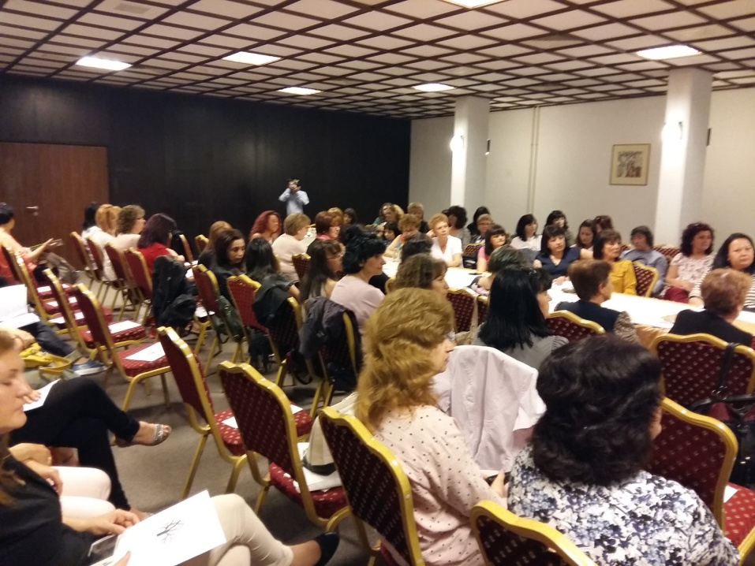
Споделени добри отзиви за работата на конференцията

Slide 13
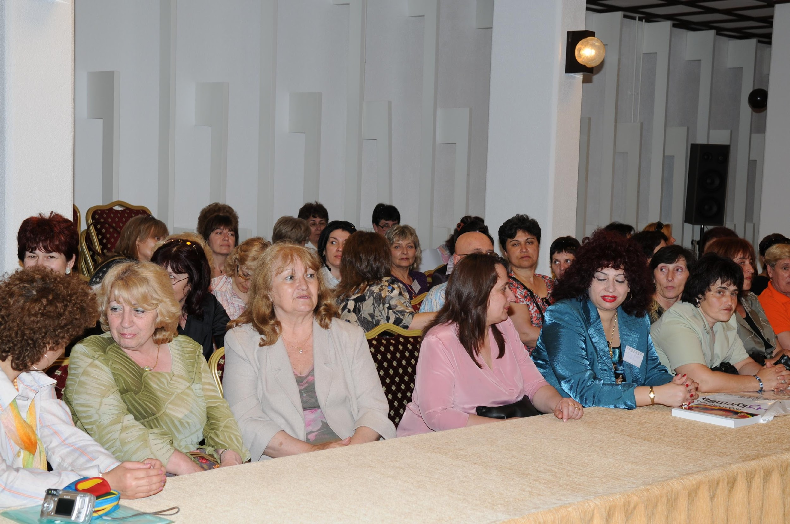
Преподаватели от СУ “Климент Охридски” участници във научно практическата конференция – 2007 година

Slide 14
Всеки е успял да запечата кадър, спомен от съвместната ни работа

Slide 15
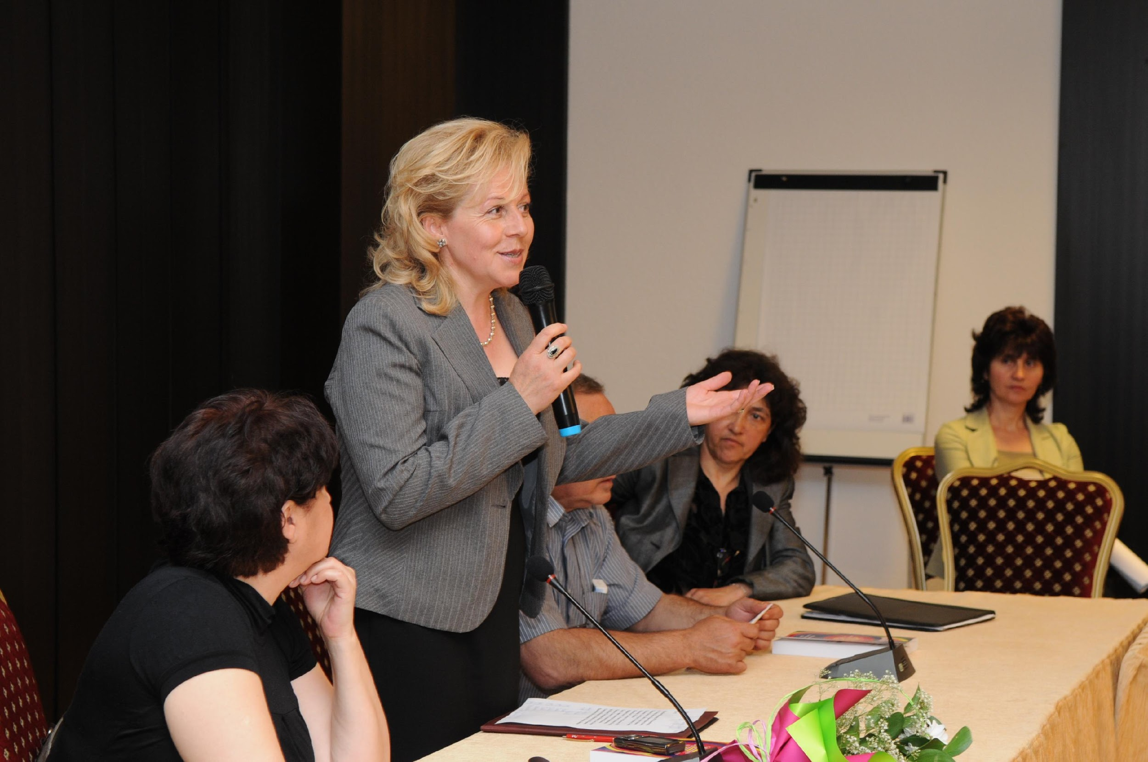
Конференцията е с двадесет годишна история благодарение на Вас, участниците.
Благодаря Ви, мои съмишленици!

Slide 16
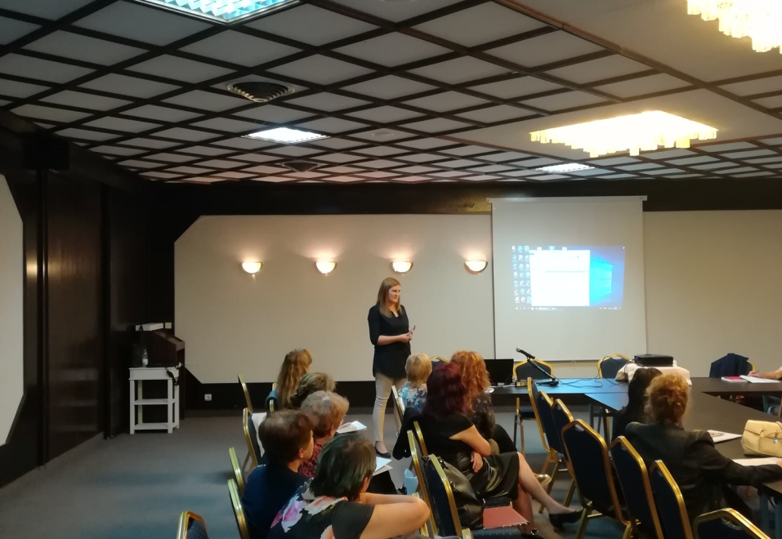
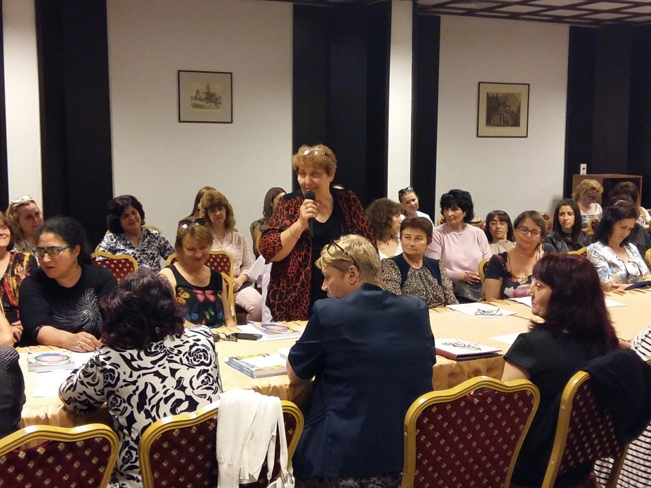
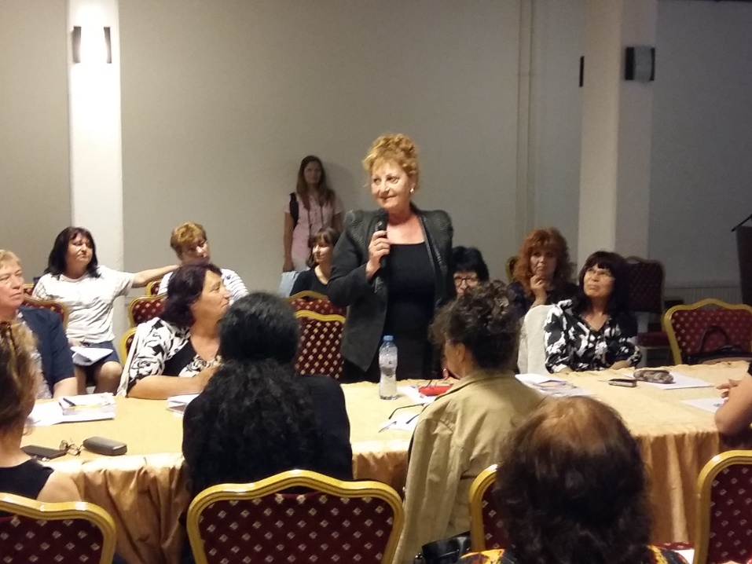
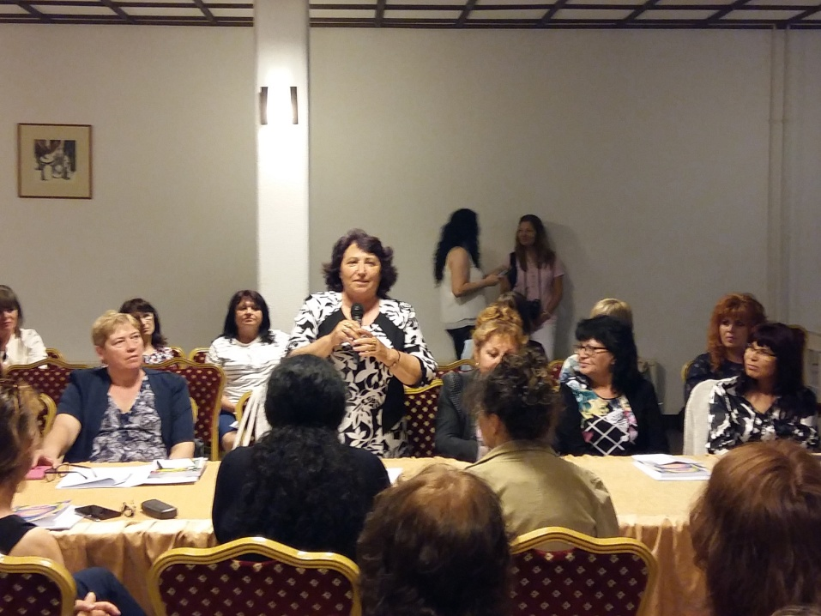
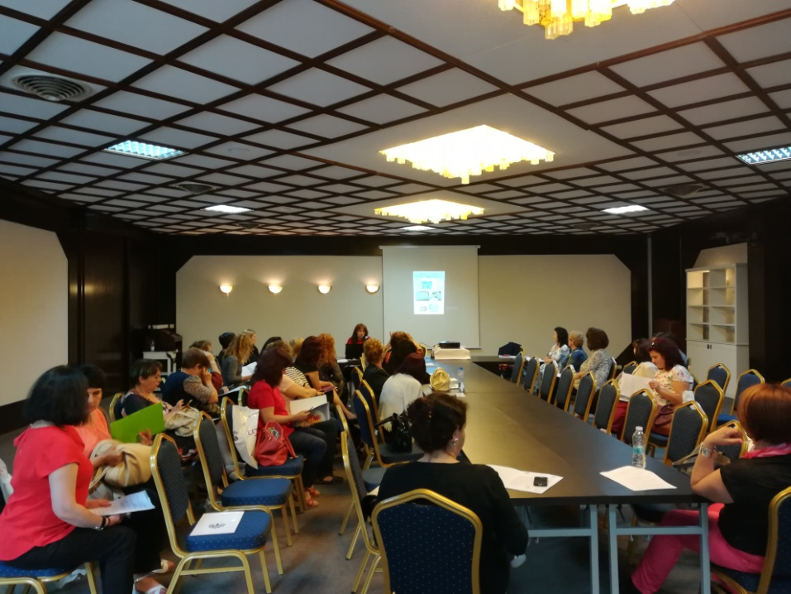
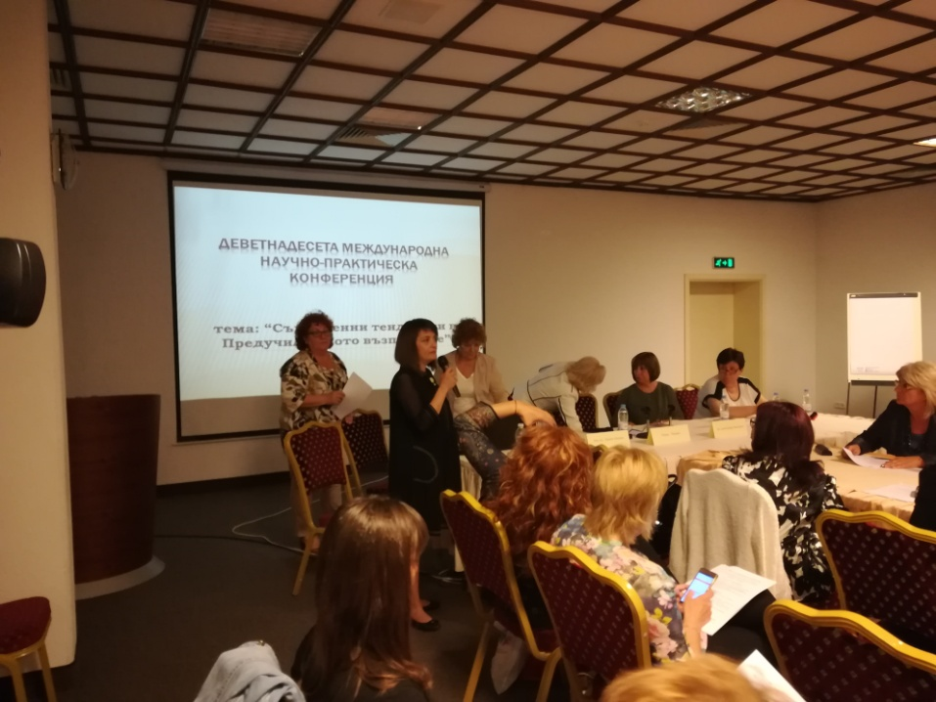

Slide 17
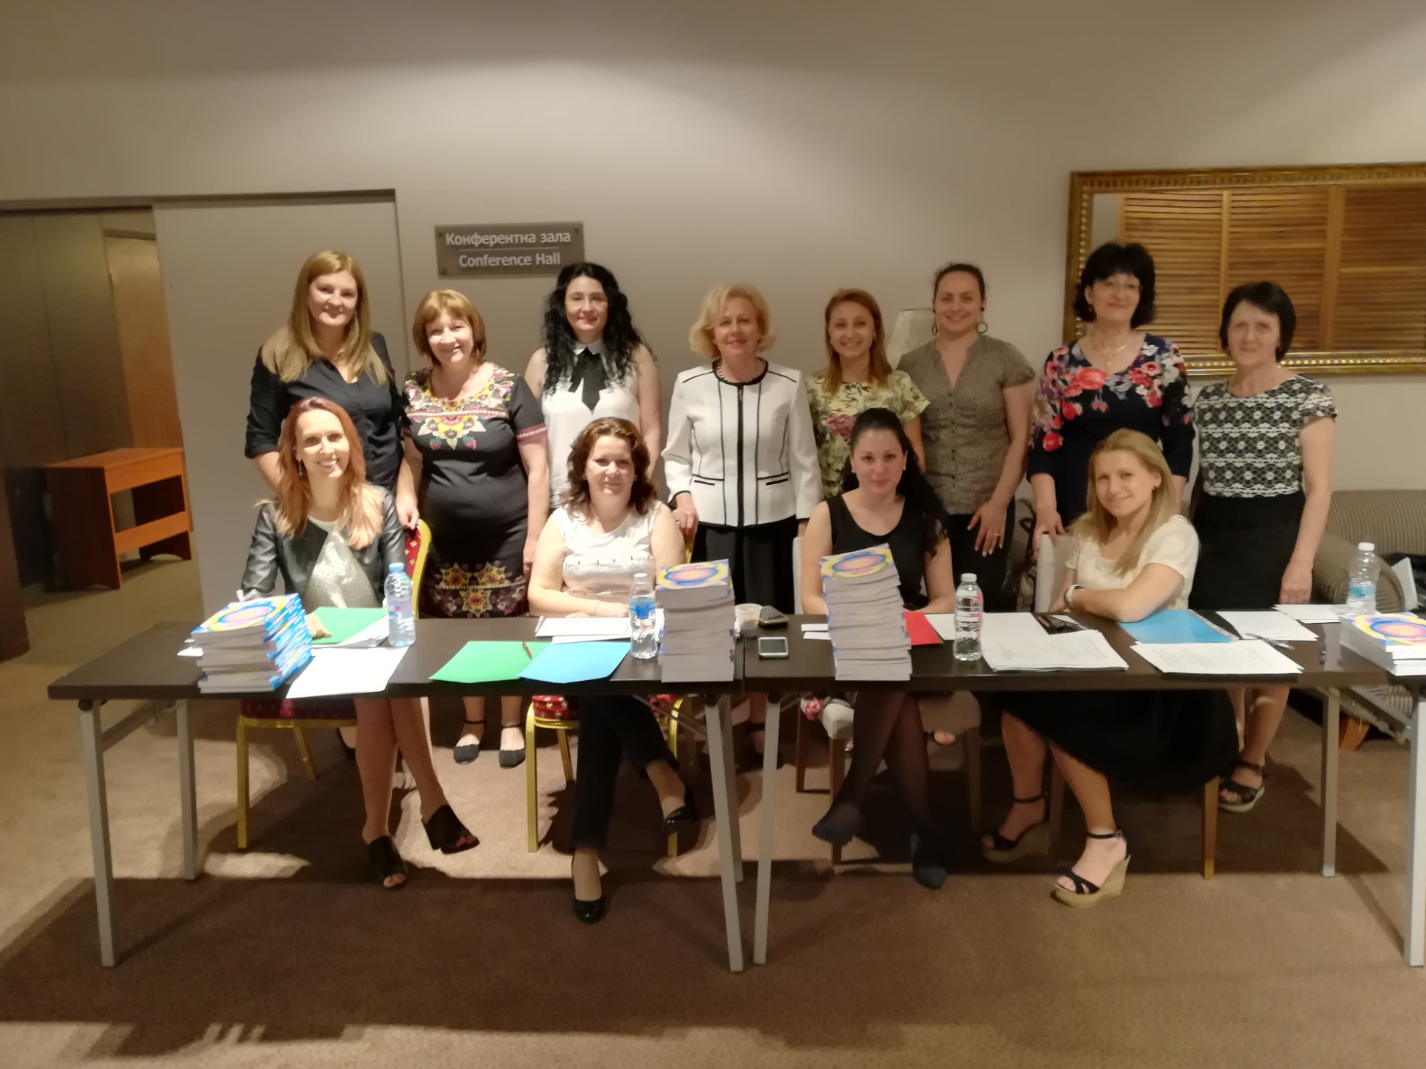
Мария Чинкова – инициатор и организатор на
Двадесет издания на международната научно-практическа конференция заедно с педагогическият екип от ДГ "Пролет"

Slide 18
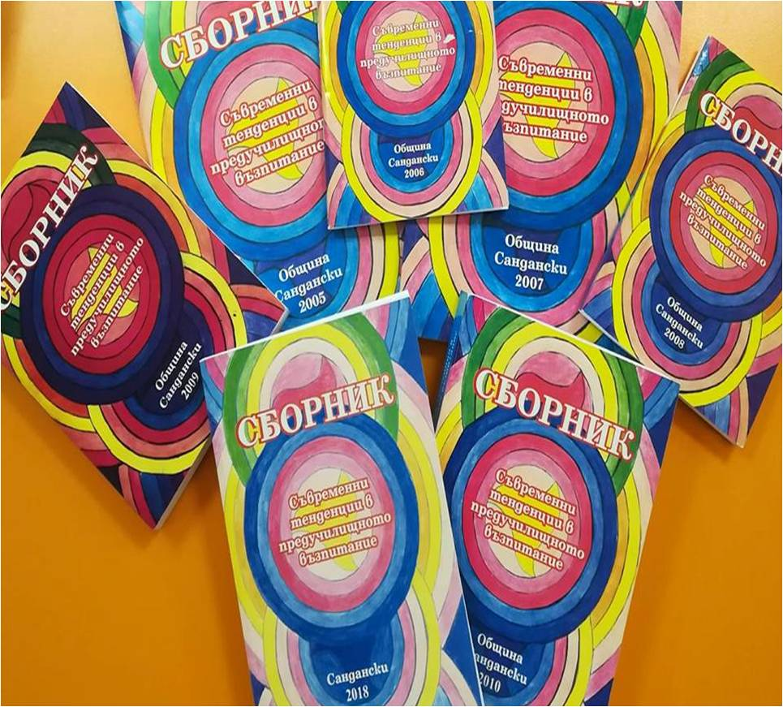
Издадените сборници с разработки на участниците в международната конференция, са ценна книга за планиране на вътрешната квалификация във всяка детска градина

Slide 19
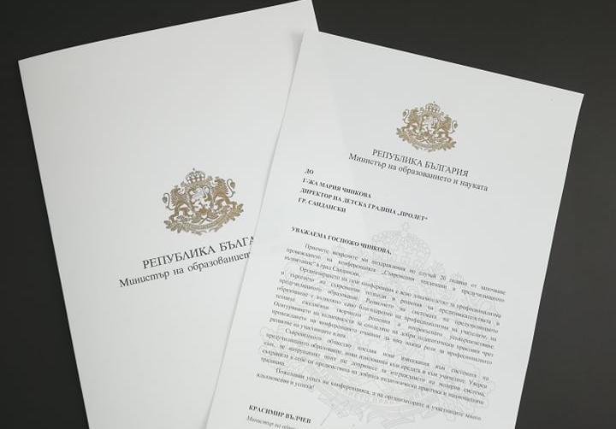
Поздравителен адрес от Красимир Вълчев -министър на образованието и науката

Slide 20
Г-жо Чинкова,
За организиране на конференции се изисква отделяне на ценно време, педагогически способности и най-вече добро сърце.
Определено Вие притежавате всички качества на чудесен организатор!
Приятен ден!
Доц.Боряна Иванова, ПУ "П. Хилендарски"

Slide 21
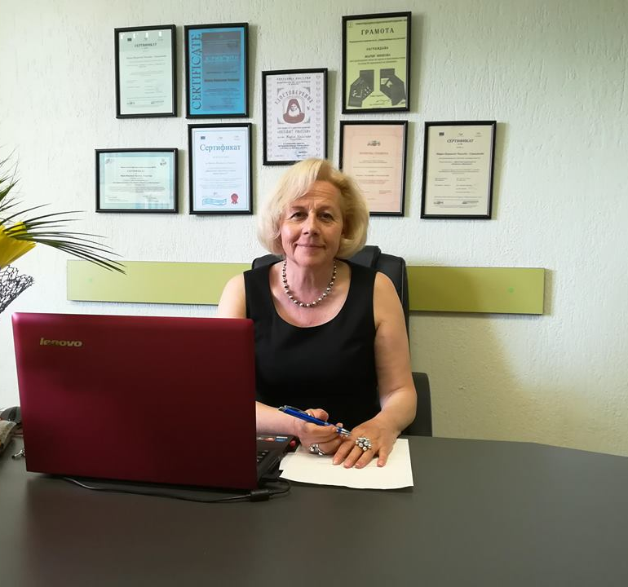
Благодаря,
за неотменната подкрепа през изминалите години на всички ВАС участниците в международната конференция!

